Slide 1
本院重要新聞彙整報告
單 位：公共事務室
報告人：游 君 耀
109.9.22
1

Slide 2
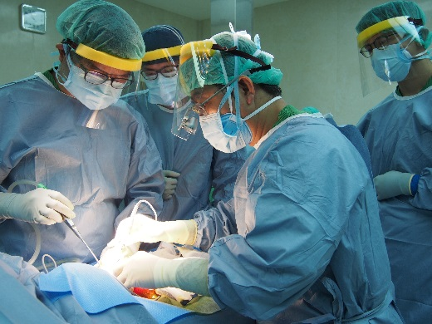
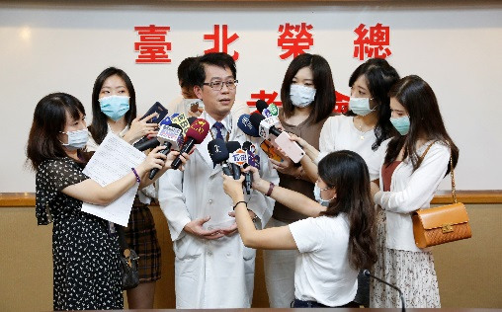
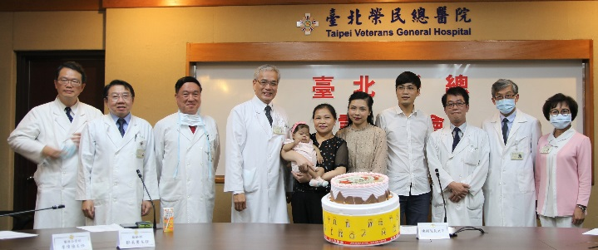
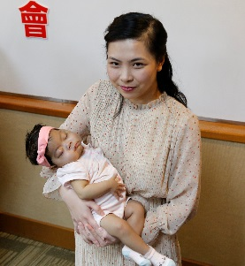
109年9月記者會
日期 | 報告 單位 | 主講人 | 主 題
1090914 | 外科部 移植外科 | 劉君恕主任 | 時間：109年9月14日(星期一)下午2時30分 主題：疫情有愛！北榮人道救援成功－越南女主播排 除萬難 攜女來台捐肝救女 說明： 本院深耕越南，移植外科劉君恕主任所帶領的兒童肝臟移植團隊，自96年起，長期至越南河內國家兒童醫院進行手術示範教學，已成功挽救11名病童，聲譽卓著。 越南國家電視台黎雲臺妝主播9個月大愛女鄧藍葉，因膽道閉鎖導致肝衰竭，生命垂危急需換肝，惟新冠肺炎造成國境封鎖，向劉主任跨海求援，經院方及我國政府協助，終排除萬難來台捐肝救女成功，全家人一同出席記者會，感謝台越政府及民間協助。

Slide 3
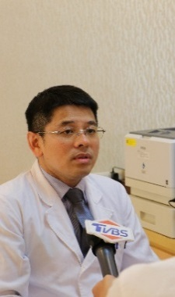
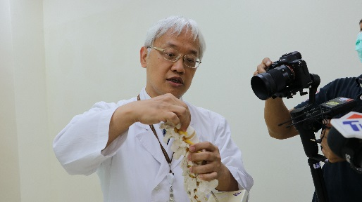
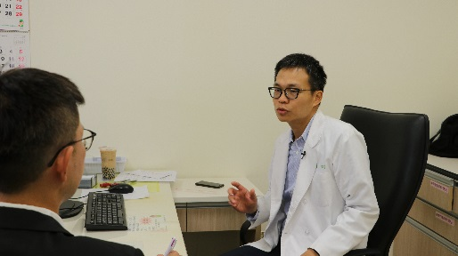
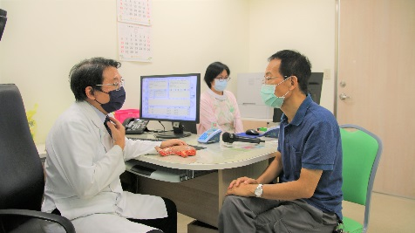
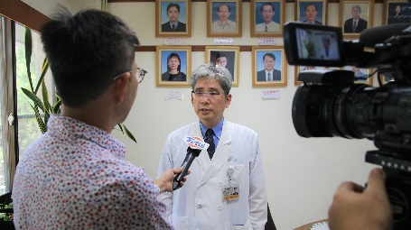
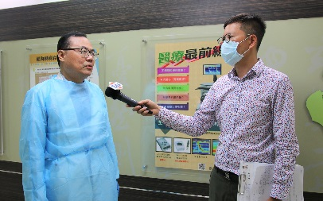
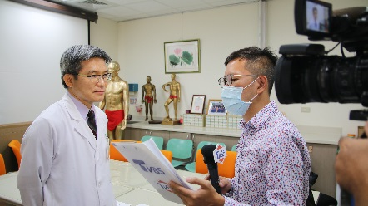
109年9月專題報導
..\109年9月重要新聞彙報\1090824-TVBS【十點不一樣】低頭滑手機.姿勢不良 恐導致椎間盤突出 壓迫神經劇烈疼痛!-1.mp4
1090826-TVBS【十點不一樣】愛吃宵夜.壓力大.進食速度快 胃食道逆流找上你.mp4

Slide 4
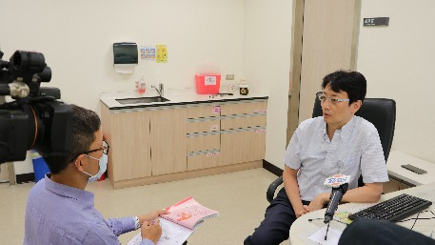
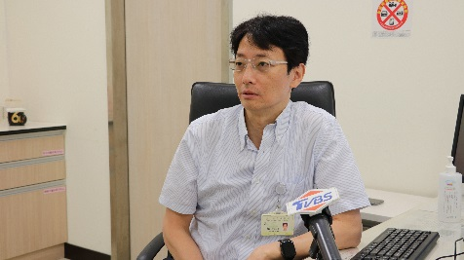
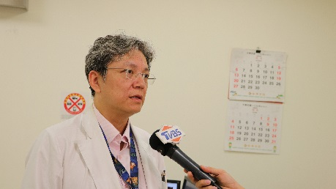
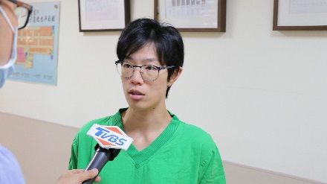
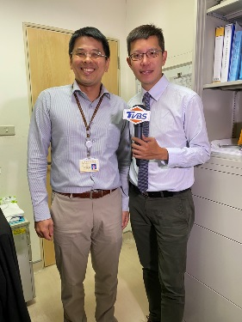
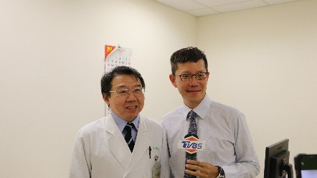
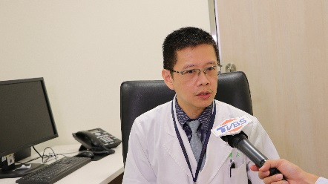
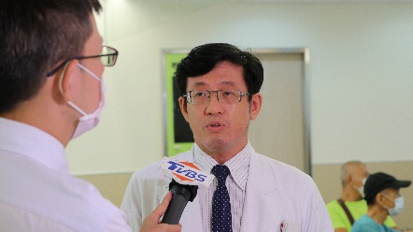
109年9月專題報導
1090907-TVBS【十點不一樣】小心!主動脈剝離 發病後每小時增加1%死亡率.mp4
1090909-TVBS【十點不一樣】年過30歲! 男女身體難免會出現異味.mp4

Slide 5
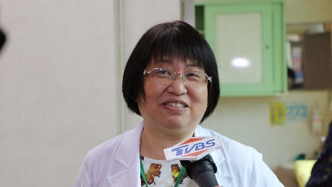
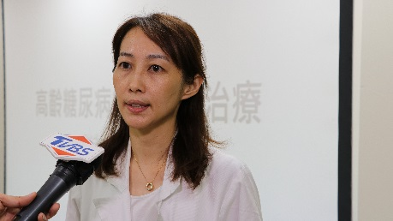
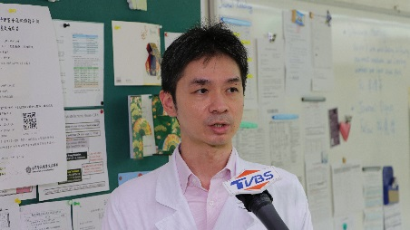
109年9月專題報導
1090910-TVBS【十點不一樣】50歲後...注意身體警訊...否則大腦萎縮...失智症找上門!.mp4

Slide 6
109年9月安排媒體採訪(計24則)
日期 | 單位 | 受訪人員 | 主題 | 媒體 | 採訪記者
2020/7/15 | 直腸外科 胃腸肝膽科 腫瘤免疫科 | 張世慶醫師 李偉強醫師 陳明翰醫師 | 年輕人腸瘜肉 竟與愛喝果汁有關 | TVBS"十點不一樣" | 蔣志偉
2020/7/17 | 醫企部 胸腔內科 腎臟科 | 李偉強主任 羅永鴻醫師 歐朔銘醫師 | 洗腎、肺癌費用偏高 加強預防 | TVBS"十點不一樣" | 蔣志偉
2020/7/20 | 腫瘤醫學部 | 林亮羽醫師 陳明晃醫師 | 神經內分泌腫瘤 10大警訊 | TVBS"十點不一樣" | 蔣志偉
2020/7/21 | 高齡醫學中心 | 陳亮恭主任 彭莉甯科主任 陳亮宇醫師 | 研究突破!失智.腦損傷 "用這個"治療... 再生醫療新希望 | TVBS"十點不一樣" | 蔣志偉
2020/7/22 | 胸腔外科 | 許瀚水主任 | 胸腔腫瘤 | 醫藥新聞週刊 | 邱玉珍
2020/7/23 | 骨科部 | 吳博貴科主任 陳昭銘醫師 | 膝關節疼痛多種成因 導致疾病 | TVBS"十點不一樣" | 蔣志偉
2020/7/29 | 骨科部 過敏免疫風濕科 | 江昭慶科主任 陳昭銘醫師 鄧明紘醫師 陳明瀚醫師 | 年輕小心骨質疏鬆 | TVBS"十點不一樣" | 蔣志偉
2020/7/30 | 腎臟科 醫企部 | 歐朔銘醫師 曾偉成醫師 李偉強主任 | 小心腎功能減退及預防 | TVBS"十點不一樣" | 蔣志偉
2020/8/5 | 心臟外科 | 郭姿廷醫師 陳泰位醫師 陳瑋儀護理師 | 輕忽這五種「靜脈血栓」找上門 病情重恐截肢或死亡！ | TVBS"十點不一樣" | 蔣志偉

Slide 7
109年9月安排媒體採訪
日期 | 單位 | 受訪人員 | 主題 | 媒體 | 採訪記者
2020/8/5 | 泌尿外科 | 林志杰醫師 | 夜尿 | 東森新聞 | 陳慶瑄
2020/8/6 | 健康管理中心 | 陳雲亮顧問 | 人物專訪 | 蘋果日報 | 黃仲丘
2020/8/11 | 骨科部 | 張明超部主任 王世典科主任 姚又誠醫師 | 脊椎側彎 預防與治療 | TVBS"十點不一樣" | 蔣志偉
2020/8/14 | 胸腔部 | 陳育民主任 | 世界肺癌日 | 健康醫療網 | 蔡坤明
2020/8/18 | 家醫科 過敏免疫風濕科 急診部 | 陳曾基主任 鄭博仁醫師 陳明瀚醫師 黃獻皞科主任 | 發熱胸悶疲勞似中暑 4招預防冷氣病 | TVBS"十點不一樣" | 蔣志偉
2020/8/24 | 神經外科 神經修復科 骨科部 | 吳昭慶醫師 黃文成主任 周伯鑫醫師 | 腰酸背痛別輕忽，有可能是椎間盤突出 8種方式可治療！ | TVBS"十點不一樣" | 蔣志偉
2020/8/26 | 醫企部 內科部 內視鏡中心 傳醫部 | 李偉強主任 侯明志主任 盧俊良主任 楊仁鄰主任 | 愛吃宵夜.壓力大.進食速度快 胃食道逆流找上你 | TVBS"十點不一樣" | 蔣志偉
2020/8/31 | 毒物科 | 楊振昌主任 | 萊特多巴胺對人體的影響 | Heho健康 | 王芊凌
2020/8/31 | 毒物科 | 楊振昌主任 | 萊特多巴胺對人體的影響 | 原民台 | 陳鵬飛

Slide 8
109年9月安排媒體採訪
日期 | 單位 | 受訪人員 | 主題 | 媒體 | 採訪記者
2020/9/7 | 心臟外科 | 張效煌醫師 許喬博醫師 郭姿廷醫師 | 主動脈剝離5危險警示症狀 | TVBS"十點不一樣" | 蔣志偉
2020/9/8 | 國際醫療中心 | 林志慶主任 | 越主播攜女來台捐肝救女成功 | 東森健康雲 | 嚴云岑
2020/9/10 | 神經醫學中心 高齡醫學中心 | 傅中玲科主任 王嚴鋒醫師 彭莉甯科主任 | 50歲後大腦開始萎縮！專家教你大腦凍龄三大密招 | TVBS"十點不一樣" | 蔣志偉
2020/9/10 | 內科 | 侯明志主任 李癸汌副教授 張天恩醫師 | 口服微菌治胃疾病 | 聯合報 | 黃妙雲
2020/9/11 | 毒物科 | 楊振昌主任 | 萊特多巴胺對人體的影響 | 親子天下 | 李佩璇
2020/9/16 | 毒物科 | 楊振昌主任 | 萊特多巴胺對人體的影響 | 聯合報 | 張曼蘋

Slide 9
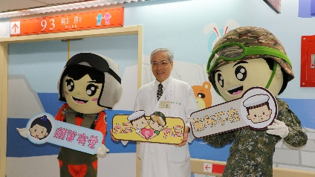
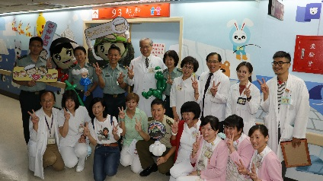
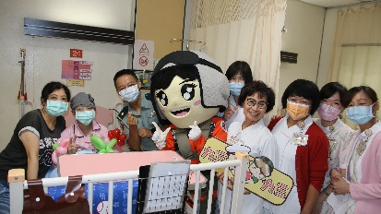
109年9月份協辦活動(新聞稿)
日期 | 主辦單位 | 主 題
1090903 | 社工室 | 國軍有愛在北榮-93愛93 國軍與病童共同歡慶軍人節 國防部政戰局為配合慶祝109年軍人節，彰顯軍人榮耀與愛民精神，特別於93軍人節當日，於臺北榮總93病房舉辦「國軍有愛無所不在-93愛93」活動。 陳威明副院長、社工室陳寶民主任、護理部明金蓮主任等，陪同該局文宣心戰處處長樓偉傑少將，及國軍心理健康巡迴宣教蘇惠娟老師，一同前往92、93病房探視癌症病童，透過造型氣球及三軍娃娃熱情互動，為癌症病童加油打氣，讓今年的軍人節更具意義。

Slide 10

109年9月份協辦活動(新聞稿)
日期 | 主辦單位 | 主 題
1090919 | 神經醫學中心 | 失智症舞台劇~2020年《我愛阿嬤妮》現正報名 巡迴全台5縣市 失智者出席映後分享自身經歷 本院失智治療及研究中心與天主教失智老人基金會等單位共同合辦《我愛阿嬤妮》公益舞台劇，訂於109年09月19日(星期六)下午2時，於C.C. Work兆基商務中心建北館演出。 表演故事內容改編自白婉芝女士罹患輕度失智症後，仍積極正向面對的生命經驗。映後失智者白婉芝女士也將登場，以自身的經歷，分享如何「與失智共舞」！

Slide 11
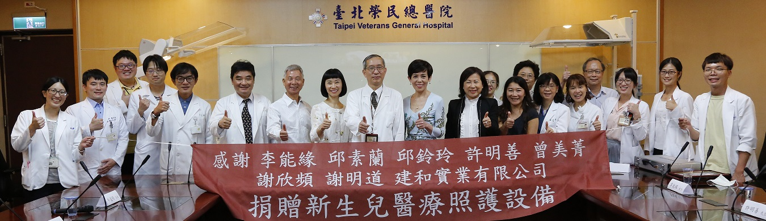
109年9月份協辦活動(新聞稿)
日期 | 主辦單位 | 主 題
1090910 | 兒童醫 學部 | 企業家善心捐贈 北榮新生兒照護更完善 本院10日舉行早產兒醫療、親子共讀暨無線影像插管急救設備捐贈儀式，由院長特別致贈感謝狀，表揚建和實業有限公司楊勝宗董事長等八位企業界人士的善行義舉，及吳克恭科主任熱心勸募，並表示已展開新生兒住院區域醫療設施全面整建工程，預計110年完工後，將提供新生兒更優質更完善的醫療照護。

Slide 12
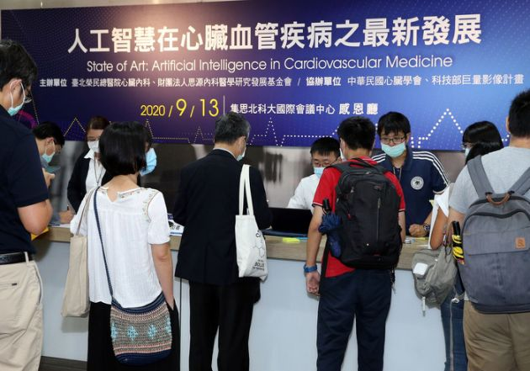

109年9月份協辦活動(新聞稿)
日期 | 主辦單位 | 主 題
1090913 | 心臟內科 | 活動名稱：《人工智慧在心臟血管疾病之最新發展》研討 會 活動日期：109年9月13日（星期日） 9:00-17:10 活動地點：集思北科大國際會議中心-感恩廳 主辦單位：臺北榮民總醫院心臟內科、財團法人思源內科 醫學研究發展基金會 協辦單位：中華民國心臟學會、科技部巨量影像計畫 說 明： 本次研討會首次結合國內人工智慧及心臟血管醫學領域專家，邀集國內心臟科醫師、科技產業界人士及學術研究人員與會交流，內容包括人工智慧醫學的基本概念、在心臟影像及生理訊號之運用、強化心臟疾病之診斷及治療等議題，對未來台灣應用人工智慧於心臟醫學發展產生關鍵之影響。

Slide 13
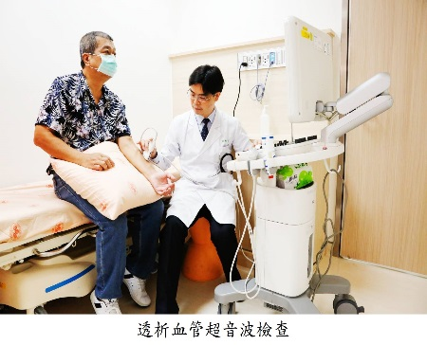
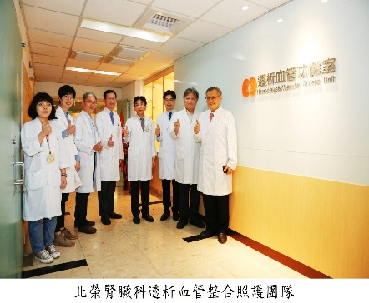
109年9月份協辦活動(新聞稿)
日期 | 主辦單位 | 主 題
1090915 | 腎臟科 | 「透析血管功能室」啟用 全方位為腎友透析血管健康把關 腎臟病為我國國病，目前國內透析人口已逾九萬人，每年約增加八千位新病人，政府每年在血液透析治療相關的健保費用已經超過四百億元，名列台灣十大健保支出之首。 透析血管是血液透析病人的「生命線」，優質的血液透析治療，仰賴健康的血管，透析血管併發症屬跨科別的疾病，為免除腎友為了「生命線」的問題，在腎臟科、血管內科、血管外科診間與超音波檢查室之間來回奔波，特於109年8月成立「透析血管功能室」，建立透析血管問題單一聯絡窗口，提高透析血管暢通率，讓腎友就醫更便利。

Slide 14
109年9月份新聞摘要(計27則)
日期 | 主 題 | 報導媒體
20200812 | 長春月刊 牛道明 深耕罕病研究與治療，熱心奉獻不遺餘力
20200812 | 防止肌肉土石流 50歲是黃金起點
20200814 | 只要1滴血 7天驗出聽損兒
20200814 | 李登輝、張忠謀都與他「交心」 御醫陳雲亮：行醫無他，專業與品格
20200815 | Taipei hospital speeds up hearing checks and treatment
20200815 | 上半年就醫大減 健檢更是慘
20200815 | 李登輝入殮火化 車隊繞行總統府
20200816 | 被疫情耽誤的全球大計
20200819 | 功夫鞋好休閒 並非人人合適
20200819 | 北榮手術樓新建工程開工

Slide 15
109年9月份新聞摘要
日期 | 主 題 | 報導媒體
20200820 | 偏頭痛纏身20年 依賴止痛藥更惡化
20200821 | 電磁導航定位 切除肺部小腫瘤
20200823 | 全台180位登錄患者 罕病威廉斯氏症成立協會
20200825 | 好熱!偏頭痛患者增一成
20200825 | 逾65歲過半維生素D不足 肌少症警訊
20200829 | 不安 「內臟」風險高 經貿談判「不該拿國人健康交換」(瘦肉精美豬)
20200830 | 從隋煬帝看人工智慧的醫療應用
20200901 | 心房顫動篩檢 有助預防中風
20200902 | 非男性專屬 女性腳痛要注意
20200904 | 國軍有愛 傳遞關懷與溫馨

Slide 16
109年9月份新聞摘要
日期 | 主 題 | 報導媒體
20200905 | 每月頭痛4次 該看醫生了
20200905 | 金門日報：金門縣籌建「金門縣腫瘤醫學癌症中心」
20200905 | 陳亮恭：長輩不斷求醫 留意是憂鬱症
20200906 | 美豬萊劑量 腎臟最嚴
20200906 | 劉秀枝：168間歇性斷食可行嗎
20200906 | 瘦肉精過量恐心跳加速 腦中風 高血壓風險增
20200909 | 人工智慧與失智照護 專家集思廣益找真相

Slide 17
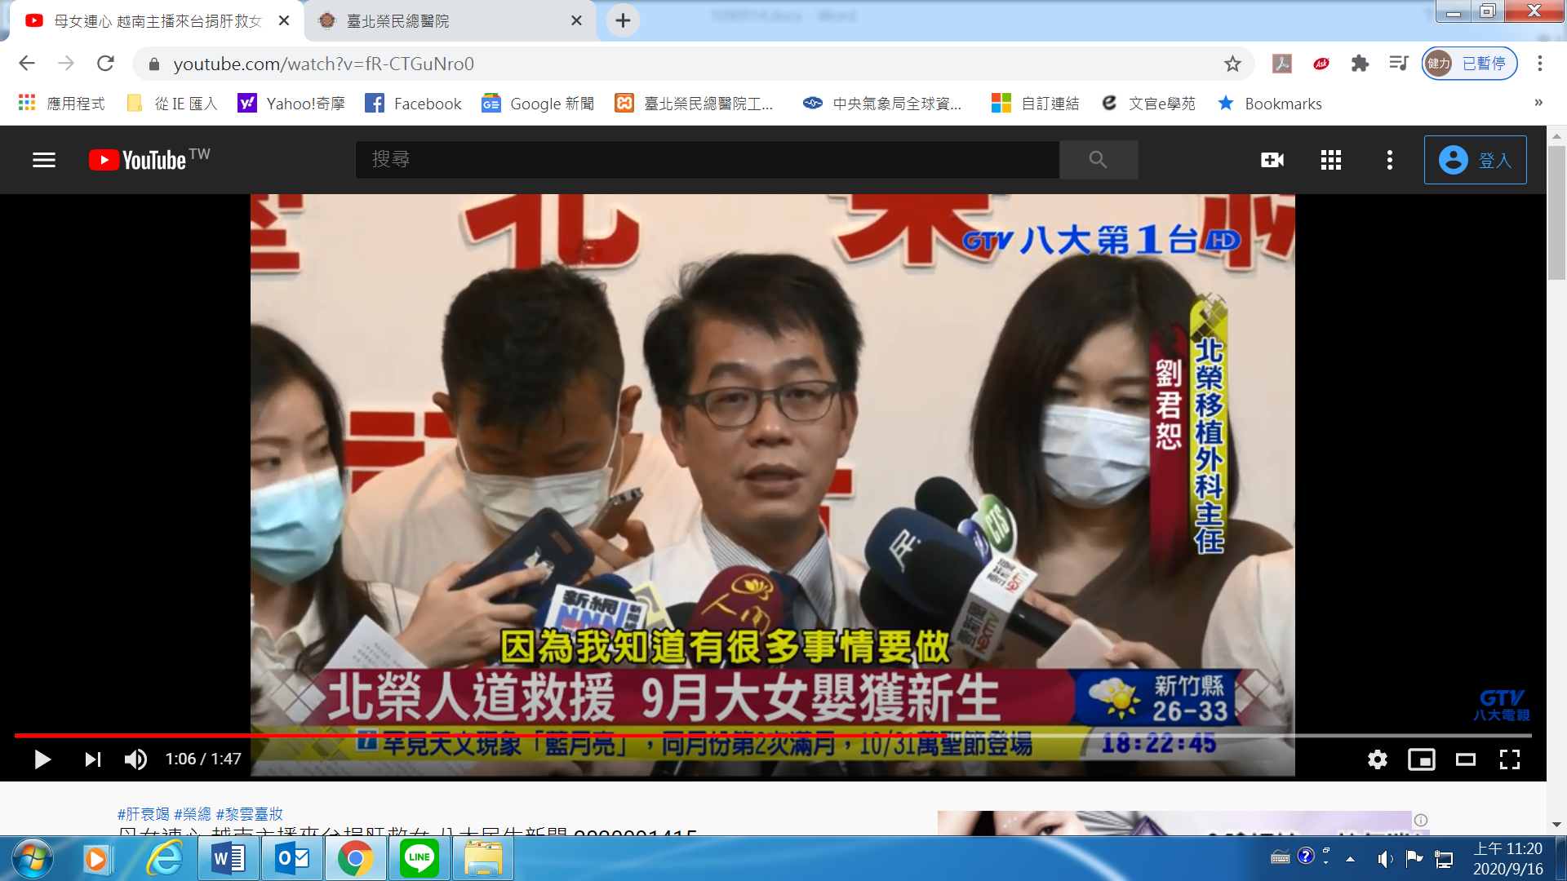

Slide 18

謝謝聆聽
敬請指導

